Slide 1
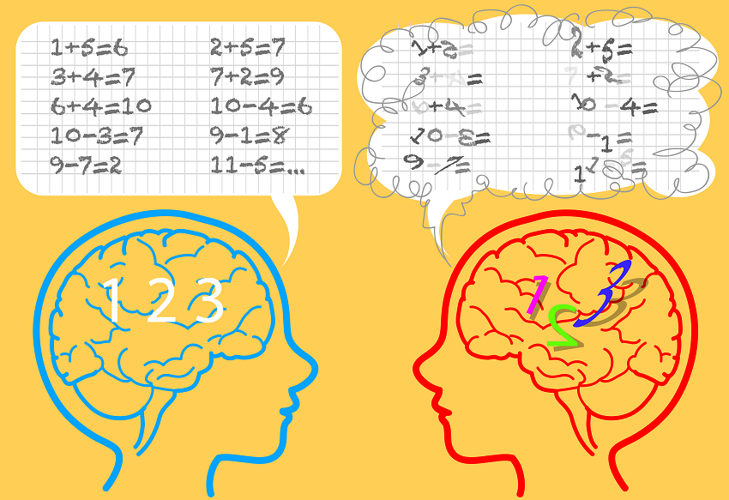
Discalculia
El trastorno de las matemáticas
Mª José Palomares Gimeno. Pediatra
www.familiaysalud.es

Slide 2
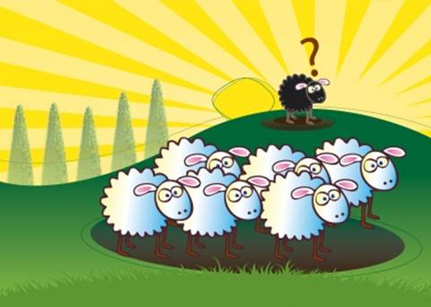
Ejemplos de las dificultades que tienen los niños con discalculia
¿Cuántas ovejas tiene el pastor?
Con discalculia: ???
Sin discalculia:
4 ovejas
www.familiaysalud.es

Slide 3
Ejemplos de las dificultades que tienen los niños con discalculia
Si tengo 6 melocotones y compro 3 fresas, ¿cuántas piezas de fruta tengo en total?
+3
-9
Con discalculia: ???
Sin discalculia: 3+6=9
www.familiaysalud.es

Slide 4
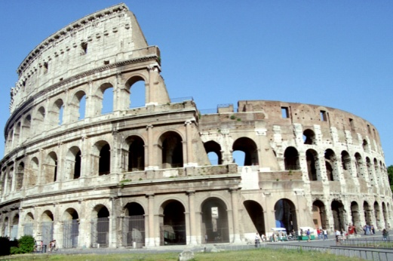
Ejemplos de las dificultades que tienen los niños con discalculia
¿Si el recorrido de un avión de Madrid a Roma dura 3 horas. Si salgo a las 9 de Madrid ¿a qué hora llegaré a Roma??
Con discalculia ???
Sin discalculia: 9+3=12. Llegaré a las 12 horas.
www.familiaysalud.es

Slide 5
¿Cómo detectar la discalculia?
Desde el punto de vista escolar el niño debe cumplir estos criterios:
Poseer un nivel de inteligencia normal.
Mostrar un rendimiento escolar en tareas matemáticas muy inferior al esperado.
Que las desventajas no sean debidas a otros problemas como discapacidades motoras, sordera, déficit agudeza visual o trastornos generalizados del desarrollo.
www.familiaysalud.es

Slide 6
¿Cómo ayudar a los niños con discalculia?
Usar ejemplos concretos. Por ejemplo: ordenar y contar juguetes.
Usar ayudas visuales al resolver problemas.
Dividir las lecciones en partes pequeñas.
Tener más tiempo para terminar un examen
Usar una calculadora en la clase.
Permitir que use papel cuadriculado para ayudarle a alinear los números.
www.familiaysalud.es

